Slide 1
第一章：纯数据库篇
本机压测: apache ab 基本操作、压测商品列表API

Slide 2
压测工具
有好几个。比较简单的是apache 的 ab工具
直接下载apache 即可
https://www.apachehaus.com/cgi-bin/download.plx
对应的vc++运行库需要安装（建议自行百度搞定）

Slide 3
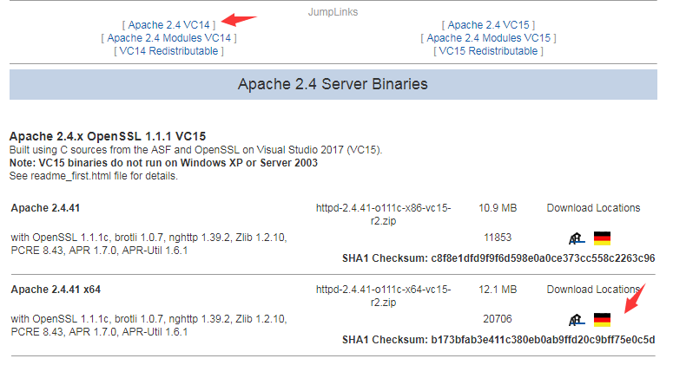
压测
也可以百度。安装个phpstudy。里面内置apache

Slide 4
基本参数
最基本的两个参数
-n：总请求次数
-c：并发次数(不能大于-n值)
譬如ab -n 100 -c 50 相当于50个人一起点。相当于平均一人点2次

Slide 5
我们以
商品列表页 作为测试
ab -n 100 -c 50 http://localhost:8080/v1/prods?size=10

Slide 6
结果
Document Length: xxxx bytes HTTP响应数据的正文长度
Time taken for tests: xxxxx seconds 所有请求处理完成所花费的时间
Complete requests: xxxx 完成请求数
Failed requests: 0 失败请求数
Total transferred: xxxxxx bytes 网络总传输量
HTML transferred: xxxx bytes HTML内容传输量
Requests per second: xxxx [#/sec] (mean) 吞吐量-每秒请求数
Time per request: xxx[ms] (mean) 每一次(用户)请求响应时间 (Time taken for tests/次数)
Time per request: xxx [ms] (mean, across all concurrent requests) 并发的每个请求平均消耗时间
(上面一个Time per request/并发数)
Transfer rate: 网络传输速度

Slide 7
其中
Requests per second:平均(mean)每秒完成的请求数
这个数 =Complete requests/Time taken for tests

Slide 8
欢迎加入我们的QQ群
程序员在囧途教育QQ群
606976586

